Slide 1
IBS les woensdag
22 juni 2022

Slide 2




IBS Inrichting van een gebied
Wanneer
Leerjaar 1, periode 4
Mei tot en met juli 2022
Les van woensdag 22 juni 2022
IBS Thema
Onderzoek
Doelgroepanalyse
Beleid
Groen in de stad
Ontwerpen
Begrippen:
Opbouw van een presentatie
IBS Toetsing
Kennistoets​
Projectverslag
Presentatie
Week 1 | Week 2 | Week 3 | Week 4 | Week 5 | Week 6 | Week 7 | Week 8 | Week 9 | Week 10

Slide 3
Programma van vandaag
10.00 uur 1. Opstart met doorkijkje in deze week en de rest van de periode
10.15 uur 2. Uitleg over het Parentcafé van 30 juni en aanvullende informatie over de Presentatie
10.30 uur 3. Zelfstandig werken aan bv. LA 3, verslag etc.: gebruik het lijstje van vorige week!
13.30 uur Afsluiting op de trap.

Slide 4
1. Wat zijn we ook alweer aan het doen?
Onderzoeken
Brainstormen
Keuzes maken en ontwerpen
Bouwen en schrijven
Presenteren van het ontwerp

Slide 5
De planning:
7 | Afronden ontwerpfase | Werken aan ontwerp Feedbackfriends voorbereiden Deadline LA 3 vanavond! | Feedbackfriends LA 3 Afronden ontwerp en verslag Voorbereidingen Parentscafé
8 | Maandag 27 juni = deadline ontwerp en verslag Donderdag 30 juni Parentscafé Donderdag = deadline portfolio feedback | Woensdag: Portfolio Feedback afmaken Voorbereidingen Parentscafé | Vrijdag Herhaling begrippen en voorbereiding kennistoets
9 | Kennistoets = dinsdag 5 juli Herkansing portfolio = woensdag 7 juli Herkansing P4 op vrijdag 8 juli | Woensdag Herkansing portfolio | Vrijdag Herkansing P4
10 | Finale herkansing op dinsdag 12 juli

Slide 6
2. Parentcafé
Donderdag 30 juni

Slide 7
Parentcafé
Wo 29 juni | Start voorbereiding met studenten | Pascalle en Stijn
Per groep een aangewezen plek met 2 tafels.
Die richten jullie in als een tentoonstelling met alle schetsen, materialen, het ontwerp & de maquette.
Je mag een laptop neerzetten om bij de presentatie te gebruiken.

Slide 8
LET OP:
Donderdag 30 juni start jullie dag om 11.15 uur
Je kunt dan kiezen of je bij AVO aansluiten bij rekenen, Nederlands of Engels.
Aansluitend zijn er expert lessen
Daarna starten we met opbouwen van de tentoonstelling voor het Parentcafé.
Er is budget voor avondeten; EURO 5,- per persoon.
Welke mensen gaan eten regelen????
Inventariseren wie blijft eten
Organiseren van het eten

Slide 9
Beoordeling
Tijdens het Parentcafé geef je als groep een presentatie van maximaal 30 minuten. Let op; kort & krachtig is sterker dan lang & herhaling.
De presentatie is een toets; gebruik het beoordelingsformulier om te checken of alle onderdelen in jullie presentatie zit.
Maak een goede verdeling van de onderdelen van de presentatie zodat alle leden van de groep aan het woord komen.
Het cijfer kan per persoon van de groep verschillen omdat 1 onderdeel uit de beoordeling INDIVIDUEEL is:

Slide 10
1 5 punten | Inventarisatie wensen De wensen van de opdrachtgever zijn in kaart gebracht.
2 5 punten | Marktonderzoek – opzet Er wordt uitgelegd op welke manier het marktonderzoek is opgesteld en uitgevoerd. Deze beschrijving is duidelijk en correct.
3 10 punten | Marktonderzoek – uitkomsten De uitkomsten van het marktonderzoek worden op een heldere en overtuigende manier gepresenteerd. Hierbij is aandacht voor: • Logische uitkomsten • Visuele/grafische weergave • Representatieve uitkomst / betrouwbaarheid
4 10 punten | Marktonderzoek – toepassing Er wordt op een overtuigende manier uitgelegd op welke manier de uitkomsten van het marktonderzoek in het ontwerp zijn verwerkt. Hierbij is aandacht voor: Realistische ideeën Passende (creatieve) alternatieven Sluit aan bij de wensen van de klant Verrassende elementen
5 5 punten | Ontwerp - unique selling points De presentatoren weten hun idee te verkopen door op een overtuigende manier de ‘unique selling point’ van het ontwerp te benoemen en te onderbouwen.
6 10 punten | Ontwerp – duurzaamheid Er wordt uitgelegd welke onderdelen uit het ontwerp de biodiversiteit stimuleren. Er wordt uitgelegd welke principes van circulaire economie in het ontwerp zijn toegepast. Er wordt uitgelegd welke duurzame energie opties/mogelijkheden er binnen een gebied toepasbaar zijn. Er wordt uitgelegd welke effecten de ondernomen acties van de herinrichting hebben op het gebied.
7 10 punten | Ontwerp – toepassing wensen opdrachtgever Er wordt op een overtuigende manier uitgelegd op welke manier de wensen van de opdrachtgever terugkomen in het ontwerp. Hierbij is aandacht voor: Heldere omschrijving van het ontwerp Realistische ideeën Passende (creatieve) alternatieven Sluit aan bij de wensen van de klant Verschillende belangen
8 5 punten | Presentatie vorm en inhoud De presentatie is verrassend en passend bij de opdracht en de opdrachtgever. Verrassend en passend: een goede werkvorm, sluit aan bij de doelgroep, de juiste media, durft te onderscheiden en op te vallen.
Groepsbeoordeling
ontwerp
1 15 punten | Visuele weergave Het ontwerp wordt gepresenteerd met visuele ondersteuning. Deze visuele weergave geeft duidelijk weer wat het idee is achter het ontwerp. De uitwerking geeft een concreet en realistisch beeld van hoe de werkelijkheid er uit zou moeten komen zien. | Score | 0 | 1 | 2 | 3 | 4 | 5
 |  | Punten | 0 | 2 | 4 | 6 | 8 | 10
2 10 punten | Verzorging Het ontwerp is representatief. Denk aan: aantrekkelijk, creatief, passend bij de opdracht en opdrachtgever | Score | 0 | 1 | 2 | 3 | 4 | 5
 |  | Punten | 0 | 2 | 4 | 6 | 8 | 10
3 5 punten | Schaal Het ontwerp is op schaal. De schaal is bij het ontwerp te zien. | Score | 0 | 1 | 2 | 3 | 4 | 5
 |  | Punten | 0 | 2 | 4 | 6 | 8 | 10
Totaal 30 punten | Behaalde aantal punten

Slide 11
Individuele beoordeling
9 10 punten | Professionele houding* De presentator toont een professionele houding tijdens de presentatie en gedurende de aanwezigheid van de opdrachtgever. Professionele houding: handen uit de zakken, nette kleding, zichzelf voorstellen, het publiek aankijken en actieve houding. | Student 1 | 0 | 2 | 4 | 6 | 8 | 10
 |  | Student 2 | 0 | 2 | 4 | 6 | 8 | 10
 |  | Student 3 | 0 | 2 | 4 | 6 | 8 | 10
 |  | Student 4 | 0 | 2 | 4 | 6 | 8 | 10
 |  | Student 5 | 0 | 2 | 4 | 6 | 8 | 10
 |  | Student 6 | 0 | 2 | 4 | 6 | 8 | 10
Totaal 70 punten | Behaalde aantal punten

Slide 12
Inventarisatie wensen De wensen van de opdrachtgever zijn in kaart gebracht.
Marktonderzoek – opzet Er wordt uitgelegd op welke manier het marktonderzoek is opgesteld en uitgevoerd. Deze beschrijving is duidelijk en correct.
Marktonderzoek – uitkomsten De uitkomsten van het marktonderzoek worden op een heldere en overtuigende manier gepresenteerd. Hierbij is aandacht voor: • Logische uitkomsten • Visuele/grafische weergave • Representatieve uitkomst / betrouwbaarheid
Marktonderzoek – toepassing Er wordt op een overtuigende manier uitgelegd op welke manier de uitkomsten van het marktonderzoek in het ontwerp zijn verwerkt. Hierbij is aandacht voor: Realistische ideeën Passende (creatieve) alternatieven Sluit aan bij de wensen van de klant Verrassende elementen
Ontwerp - unique selling points De presentatoren weten hun idee te verkopen door op een overtuigende manier de ‘unique selling point’ van het ontwerp te benoemen en te onderbouwen.
Ontwerp – duurzaamheid Er wordt uitgelegd welke onderdelen uit het ontwerp de biodiversiteit stimuleren. Er wordt uitgelegd welke principes van circulaire economie in het ontwerp zijn toegepast. Er wordt uitgelegd welke duurzame energie opties/mogelijkheden er binnen een gebied toepasbaar zijn. Er wordt uitgelegd welke effecten de ondernomen acties van de herinrichting hebben op het gebied.
Ontwerp – toepassing wensen opdrachtgever Er wordt op een overtuigende manier uitgelegd op welke manier de wensen van de opdrachtgever terugkomen in het ontwerp. Hierbij is aandacht voor: Heldere omschrijving van het ontwerp Realistische ideeën Passende (creatieve) alternatieven Sluit aan bij de wensen van de klant Verschillende belangen
Presentatie vorm en inhoud De presentatie is verrassend en passend bij de opdracht en de opdrachtgever. Verrassend en passend: een goede werkvorm, sluit aan bij de doelgroep, de juiste media, durft te onderscheiden en op te vallen.

Slide 13

Presentatie vorm en inhoud De presentatie is verrassend en passend bij de opdracht en de opdrachtgever. Verrassend en passend: een goede werkvorm, sluit aan bij de doelgroep, de juiste media, durft te onderscheiden en op te vallen.
Richt een mooie tentoonstelling in.
Gebruik materialen, legenda en beeld zodat bezoekers een goed beeld te geven.
Heb je een creatieve werkvorm die je ontwerp ondersteunt of bv. een 3D tool: fantastisch!
De presentatie kun je doen met behulp van een Powerpoint, Prezie, een info- graphic via Canva…..

Slide 14
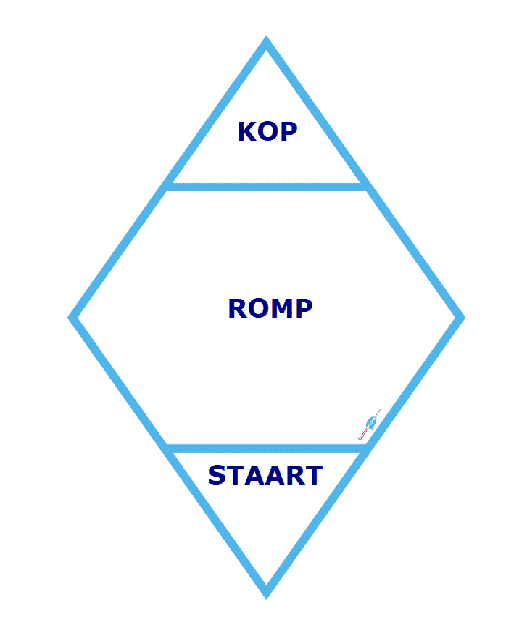
Opbouw presentatie:
Voor je start met het maken een presentatie:
  Wat is het doel van je presentatie?
  Wat is de beginsituatie van je doelgroep: wat weten ze al? Waar begin je te vertellen?
Focus dan op
  Inhoud van de presentatie
  Vorm van de presentatie
  De hulpmiddelen die je nodig hebt

Slide 15
Presenteren valt te leren!
Vorm en performance
De werking van je presentatie wordt voor een groot deel bepaald door de manier waarop je zelf het verhaal brengt. Gebruik je PowerPoint of juist een hele andere creatieve manier als bijvoorbeeld mindmappen?
In het geval van PowerPoint: hoe zijn de sheets opgesteld? Voorkom in ieder geval te veel tekst op één sheet en zorg ervoor dat je niet teveel sheets in beperkte tijd wilt behandelen.
Je presentatie wordt sterk bepaald door je houding en lichaamstaal. Wat straal je uit? Je non-verbale communicatie spreekt veelal boekdelen! Door je hier bewust van te zijn en hier extra op te letten kun je de kracht van je presentatie vergroten.

Slide 16
Check:
Kort en krachtig
Variatie
Persoonlijke overtuiging en zekerheid
Betrek je publiek!
Lichaamstaal
Weg met PowerPoint presentaties… zoek alternatieven!
Meer weten: https://www.managementsite.nl/kennisbank/kb-persoonlijke-effectiviteit/presentatie

Slide 17
3. Zelfstandig werken!
Week 7: veel te doen; tijd voor een planning 😊 Hieraan kun je werken:
1) Over welk onderwerp willen jullie nog meer informatie of uitleg: opschrijven op flap bij trap
2) Wil je deze of volgende week nog een groepsgesprek; opschrijven op flap of trap
3) LA 3 (deadline is VANAVOND)
4) Ontwerp / tekening verder afmaken
5) Verslag verder afmaken
6) Verder werken met idee voor Parentcafé; hoe ga je dat inrichten, welke presentatie gaan jullie geven en hoe?
8) Wat kan nog volgende week? (woensdag workshop)

Slide 18
Succes!

